Slide 1


ESCOLA CORPORATIVA
APRESENTAÇÃO
PLANO GERAL DE
FORMAÇÃO

Slide 2





Formação técnica
Etapas técnicas da formação e sua importância
Formação comportamental
Etapas comportamentais da formação e sua importância
Do que falaremos?
Tecnologias
Definição das tecnologias que serão utilizadas
Horários
Horários e periodicidade semanal do treinamento

Slide 3

FORMAÇÃO TÉCNICA Carga horária semanal : 4 horas Período total : 10 meses

Slide 4
FORMAÇÃO TÉCNICA
Etapas técnicas da formação e sua importância
Módulo 1 Lógica de Programação. C# Básico.
Conceitos de lógica e algoritmos
Tipos primitivos, variáveis, operadores
Condicionais, loops e métodos
Ambiente de desenvolvimento: Visual Studio / VS Code

Slide 5
FORMAÇÃO TÉCNICA
Etapas técnicas da formação e sua importância
Módulo 2 POO com C#.
Fundamentos de Banco de
Dados.
POO: Classes, objetos, herança, abstração e interfaces
Modelagem de dados: tabelas e relacionamentos (MySQL/Postgres)
Comandos SQL: SELECT, INSERT, UPDATE, DELETE
Criação de banco no MySQL ou PostgreSQL
Introdução à criação de functions e stored procedures
Triggers básicas para eventos INSERT/UPDATE/DELETE

Slide 6
FORMAÇÃO TÉCNICA
Etapas técnicas da formação e sua importância
Módulo 3 HTML e CSS para Desenvolvedores Backend
HTML: estrutura básica, formulários e inputs
CSS: seletores, box model, layout
Estilização de formulários e páginas simples

Slide 7
FORMAÇÃO TÉCNICA
Etapas técnicas da formação e sua importância
Módulo 4 Javascript e Consumo de APIs
JS: sintaxe básica, manipulação de DOM, eventos
Validação de formulários com JS
Introdução ao fetch para consumo de APIs

Slide 8
FORMAÇÃO TÉCNICA
Etapas técnicas da formação e sua importância
Módulo 5 ASP.NET Core Web API – Fundamentos
Criação de APIs RESTful com Controllers
Rotas e verbos HTTP
Injeção de dependência e Middlewares
Tratamento de respostas e status

Slide 9
FORMAÇÃO TÉCNICA
Etapas técnicas da formação e sua importância
Módulo 6 ASP.NET Core Web API – Fundamentos
Validações com DataAnnotations
Uso de DTOs e introdução ao AutoMapper
Documentação com Swagger
Tratamento de exceções

Slide 10
FORMAÇÃO TÉCNICA
Etapas técnicas da formação e sua importância
Módulo 7 Entity Framework Core – Parte 1
ORM, Migrations, LINQ
CRUD básico com EF Core

Slide 11
FORMAÇÃO TÉCNICA
Etapas técnicas da formação e sua importância
Módulo 8 Entity Framework Core – Parte 2
Relacionamentos (1:N, N:N)
Integração API + banco com boas práticas

Slide 12
FORMAÇÃO TÉCNICA
Etapas técnicas da formação e sua importância
Módulo 9 Introdutório de React
para .Net devs
Conceitos Iniciais + Setup
Componentes e Props
Estado com useState + Eventos
Consumo de API com useEffect
Projeto Integrador + Boas Práticas

Slide 13
FORMAÇÃO TÉCNICA
Etapas técnicas da formação e sua importância
Módulo 10 Segurança, Git e Arquitetura
JWT – autenticação baseada em tokens
Roles e claims
Segurança básica de APIs
Controle de versão com Git e GitHub
Separação por camadas (Controller, Service, Repository)
Princípios SOLID aplicados à prática
Inversão de dependência
Refatoração e melhorias do projeto

Slide 14
FORMAÇÃO TÉCNICA
Etapas técnicas da formação e sua importância
Ambiente
sugerido
IDE principal : Visual Studio Code
.NET SDK : .NET 6 ou 8 (LTS recomendado)
Banco de dados : PostgreSQL ou MySQL
Frontend básico : HTML/CSS/JS direto no VS Code ou React
Testes de API : Postman
Controle de Versão : Git + GitHub
JS + gerenciador de pacotes : Node.js + NPM
Gerador de estrutura inicial React : Create React App
Depuração no navegador : React DevTools

Slide 15

FORMAÇÃO COMPORTAMENTAL
Carga horária semanal : 1 hora Período total : 10 meses

Slide 16

FORMAÇÃO COMPORTAMENTAL (Soft Skills)
Etapas comportamentais da formação e sua importância
Módulo 1 Comunicação Eficaz
Comunicação Eficaz com Clientes Internos e Externos
Diferenças entre clientes internos e externos.
Técnicas de escuta ativa e empatia.
Comunicação assertiva e adaptada ao público-alvo.
Gestão de expectativas e alinhamento de objetivos.
Feedback construtivo e resolução de conflitos.
Princípios da Comunicação Não Violenta (CNV) para promover empatia e compreensão mútua.
Formato
Aulas dinâmicas;
Dinâmicas de apresentação
Roda de Feedback
Justificativa
Modulo essencial para evitar retrabalho, reduzir conflitos e aumentar a clareza com clientes e times.

Slide 17

FORMAÇÃO COMPORTAMENTAL (Soft Skills)
Etapas comportamentais da formação e sua importância
Módulo 2 Inteligência Emocional e Resiliência
Inteligência Emocional e Resiliência
Autoconhecimento e autocontrole emocional.
Empatia e compreensão das emoções alheias.
Estratégias para lidar com o estresse e a pressão.
Desenvolvimento da resiliência em ambientes de mudança constante.
Formato
Aulas dinâmicas;
Análise de caso com pressão ou conflito: “Como você reagiria?” e reflexão
Profile e perfil profissional – A importância de entender o próprio perfil e seu impacto nas emoções
Justificativa
Projetos de TI são ambientes de alta pressão. Profissionais emocionalmente inteligentes mantêm a produtividade e o equilíbrio, mesmo em momentos críticos.

Slide 18

FORMAÇÃO COMPORTAMENTAL (Soft Skills)
Etapas comportamentais da formação e sua importância
Módulo 3 Colaboração e Trabalho em Equipe
Colaboração e Trabalho em Equipe
Dinâmicas de grupo e construção de confiança.
Comunicação não violenta e resolução de conflitos.
Diversidade e inclusão nas equipes.
Técnicas para promover a colaboração e o engajamento.
Formato
Desafio de construção em grupo: resolução de problema com recursos limitados.
Análise Profile ou Estilo Social: para reconhecer e valorizar diferentes perfis.
Justificativa
Times de alta performance não dependem apenas de técnica, mas da capacidade de integrar e potencializar o coletivo.

Slide 19

FORMAÇÃO COMPORTAMENTAL (Soft Skills)
Etapas comportamentais da formação e sua importância
Módulo 4 Liderança Ágil e Influência
Liderança Ágil e Influência
Princípios da liderança servidora.
Desenvolvimento de habilidades de coaching e mentoring.
Influência sem autoridade formal.
Facilitação de reuniões e cerimônias ágeis.
Formato
Facilitação de Daily Scrum fictícia.
Role-playing como líder servidor: remoção de impedimentos.
Justificativa
Mesmo sem cargo formal, Scrum Masters e Desenvolvedores precisam influenciar positivamente. Liderança é comportamento, não título.

Slide 20
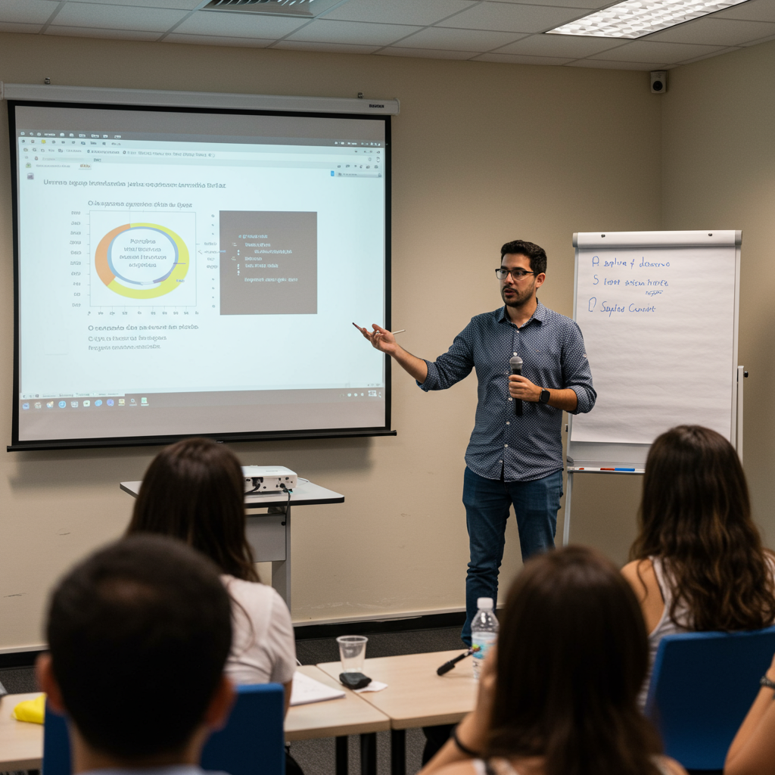
FORMAÇÃO COMPORTAMENTAL (Soft Skills)
Etapas comportamentais da formação e sua importância
Módulo 5 Comunicação Técnica e
Apresentações Eficazes
Comunicação Técnica e Apresentações Eficazes
Estruturação de apresentações técnicas para diferentes públicos.
Uso de storytelling para engajar e transmitir mensagens complexas.
Ferramentas visuais e recursos multimídia.
Prática de apresentações com feedback construtivo.
Formato
Elevator Pitch Técnico (60 segundos para explicar um conceito técnico).
Apresentação prática com storytelling e avaliação em pares.
Justificativa
Profissionais que sabem apresentar suas ideias com clareza se destacam, ganham confiança da liderança e influenciam decisões.

Slide 21

FORMAÇÃO COMPORTAMENTAL (Soft Skills)
Etapas comportamentais da formação e sua importância
Módulo 6 Aprender a Aprender –
Desenvolvimento Continuo
Aprender a Aprender – Desenvolvimento Contínuo
Técnicas de aprendizado autodirigido.
Gestão do conhecimento e atualização constante.
Curadoria de conteúdo e uso de fontes confiáveis.
Planejamento de desenvolvimento profissional contínuo.
Formato
Montagem de plano de estudo individual.
Oficina de curadoria de conteúdo técnico confiável.
Justificativa
A evolução constante da tecnologia exige profissionais autônomos no aprendizado. Saber aprender é uma habilidade-chave na TI.

Slide 22

FORMAÇÃO COMPORTAMENTAL (Soft Skills)
Etapas comportamentais da formação e sua importância
Módulo 7 Adaptabilidade aos Modelos
De Trabalho
Adaptabilidade aos Modelos de Trabalho – Presencial, Remoto e Híbrido
Características e desafios de cada modelo de trabalho.
Autogestão e disciplina no trabalho remoto.
Manutenção da cultura organizacional em ambientes híbridos.
Ferramentas e práticas para colaboração eficaz em diferentes contextos.
Formato
Simulação de uma rotina remota com desafios de comunicação.
Criação de um acordo de convivência para diferentes formatos.
Justificativa
Saber se adaptar aos diferentes modelos é indispensável. A produtividade e comunicação mudam conforme o ambiente.

Slide 23

FORMAÇÃO COMPORTAMENTAL (Soft Skills)
Etapas comportamentais da formação e sua importância
Módulo 8 Gestão do Tempo e
Produtividade Pessoal
Gestão do Tempo e Produtividade Pessoal
Priorização de tarefas e definição de metas.
Técnicas de foco e concentração.
Equilíbrio entre vida pessoal e profissional.
Uso de ferramentas para gestão de tempo e produtividade.
Formato
Oficina de priorização com matriz de Eisenhower.
Desafio de planejamento semanal com ferramentas práticas.
Justificativa
Gestão do tempo é fundamental para lidar com múltiplas tarefas, manter o foco e cumprir entregas em ambientes de agilidade.

Slide 24

FORMAÇÃO COMPORTAMENTAL (Soft Skills)
Etapas comportamentais da formação e sua importância
Módulo 9 Ética e Responsabilidade
Profissional em TI
Ética e Responsabilidade Profissional em TI
Princípios éticos na atuação profissional.
Segurança da informação e privacidade de dados.
Responsabilidade social e impacto das soluções tecnológicas.
Conformidade com legislações e regulamentações.
Formato
Estudo de caso de violação ética real (ex: vazamento de dados).
Debate sobre dilemas éticos cotidianos da tecnologia.
Justificativa
O impacto das soluções tecnológicas é profundo. Ética é uma exigência legal, social e reputacional para profissionais de TI.

Slide 25

Análise de trechos do livro da Carol Dweck.
Roda de experiências sobre fracassos e aprendizados.
FORMAÇÃO COMPORTAMENTAL (Soft Skills)
Etapas comportamentais da formação e sua importância
Módulo 10 Mindset – A Nova Psicologia
Do Sucesso
Mindset – A Nova Psicologia do Sucesso
Compreensão dos conceitos de mindset fixo e mindset de crescimento, conforme proposto por Carol S. Dweck.
Impacto das crenças sobre habilidades e inteligência no desempenho profissional.
Estratégias para cultivar o mindset de crescimento no ambiente de trabalho.
Aplicações práticas no contexto de equipes ágeis e liderança.
Formato
Análise de trechos do livro da Carol Dweck.
Roda de experiências sobre fracassos e aprendizados.
Justificativa
A mentalidade molda como profissionais encaram erros, desafios e crescimento. O mindset de crescimento é um diferencial real.

Slide 26

FORMAÇÃO Comportamental
Etapas técnicas da formação e sua importância
Ambiente
sugerido
Ambiente sugerido – Formação Comportamental
Ambiente de entrega:
Plataforma de videoconferência com recursos de sala separada (Microsoft Teams)
Plataforma colaborativa para dinâmicas e feedbacks (Miro, Mural, Jamboard)
Materiais de apoio:
PDFs dos conteúdos e resumos dos módulos
Slides ilustrativos com apoio visual e storytelling
Planilhas para PDI e autodiagnóstico
Ferramentas interativas:
Formulários (Microsoft Forms) para check-ins e autoavaliações
Mentimeter para quizzes e enquetes de engajamento
Ferramentas para avaliação e rodas de feedback (Sólides)

Slide 27
OBRIGADO!

